Slide 1
BAHAN AJAR MATA KULIAH PSIKOLOGI SOSIAL
Dosen : Dr. Sulistiasih, S.Sos, M.Psi
UNIVERSITAS BHAYANGKARA JAKARTA RAYA

Slide 2
LITERASI DAN INTERAKSI DI DUNIA MAYA
Psikologi Sosial

Slide 3
LITERASI DI DUNIA MAYA
Devri Suherdi (2021) mengatakan bahwa literasi digital merupakan pengetahuan serta kecakapan pengguna dalam memanfaatkan media digital seperti alat komunikasi, jaringan internet dan lain sebagainya.

Slide 4
Hal utama dalam literasi digital yang perlu diperhatikan ialah pemahaman masyarakat terkait informasi yang didapat dari media digital. Seperti berita-berita yang dilihat dari media sosial ataupun dari berbagai saluran berita yang beredar di internet. Masyarakat harus memiliki kemampuan untuk memahami informasi, baik secara implisit maupun eksplisit. Masyarakat juga harus memahami bahwa media saling berdampingan dan melengkapi antara satu dengan yang lainnya.

Slide 5
INTERAKSI SOSIAL
Interaksi sosial adalah proses saling mempengaruhi satu sama lain ketika dua orang atau lebih hadir bersama, dengan menciptakan suatu hasil satu sama lain atau berkomunikasi satu sama lain. Dimana pertukaran informasi antara satu individu dengan individu lainnya atau satu kelompok dengan kelompok lainnya dan akhirnya menciptakan ‘’feedback’’ atau umpan balik.

Slide 6
CIRI PENTING INTERAKSI SOSIAL
menurut Charles P.Loomis ciri penting dari interaksi sosial, yakni:
Jumlah pelaku lebih dari seorang, bisa dua atau lebih.
Adanya komunikasi antara para pelaku dengan menggunakan simbol – simbol.
Adanya suatu dimensi waktu yang meliputi masa lampau, kini dan akan datang, yang menentukan sifat dari aksi yang sedang berlangsung.
Adanya tujuan-tujuan tertentu, terlepas dari sama atau tidak sama dengan yang
diperkirakan.

Slide 7
Remaja menggunakan sosial media sebagai media untuk mengungkapkan diri mereka sehingga interaksi tersebut dapat memicu pergaulan dengan teman baru yang dikenal melalui sosial medianya yang pada akhirnya dapat memicu terjadinya pertemuan di dunia nyata yang membawa dampak negatif maupun positif

Slide 8
DAMPAK NEGATIF
Rusaknya Manajemen Waktu
Gangguan Waktu Tidur
Kurangnya Kepercayaan Diri
Isolasi Sosial

Slide 9
DAMPAK POSITIF
memudahkan kita untuk berinteraksi dengan banyak orang,
lagi masalah, lebih mudah dalam mengekspresikan diri,
memperluas pergaulan, jarak dan waktu bukan
penyebaran informasi dapat berlangsung secara cepat, biaya lebih murah.

Slide 13
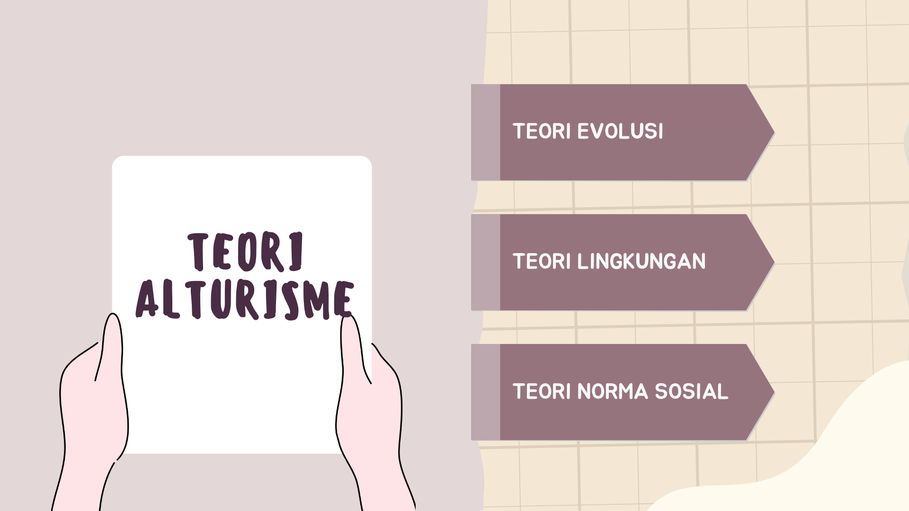

Slide 14
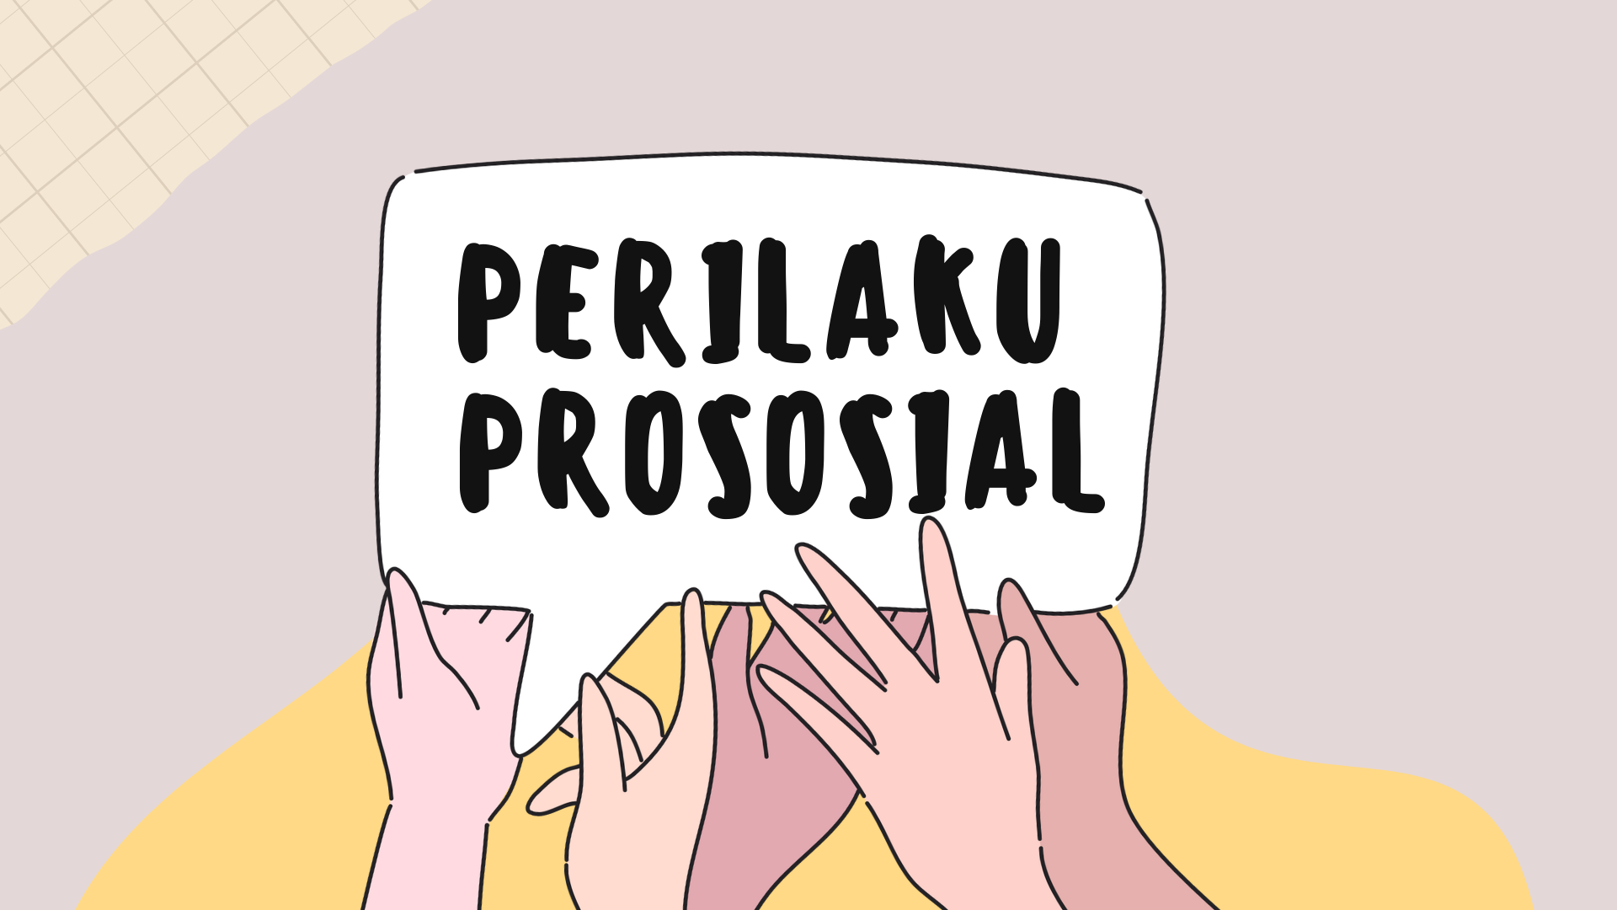

Slide 17
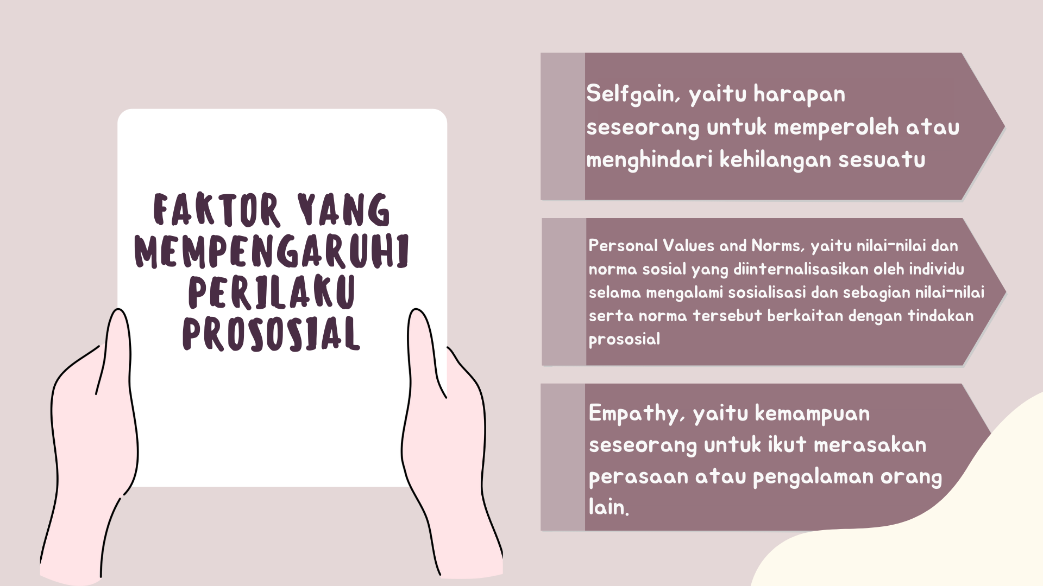

Slide 18
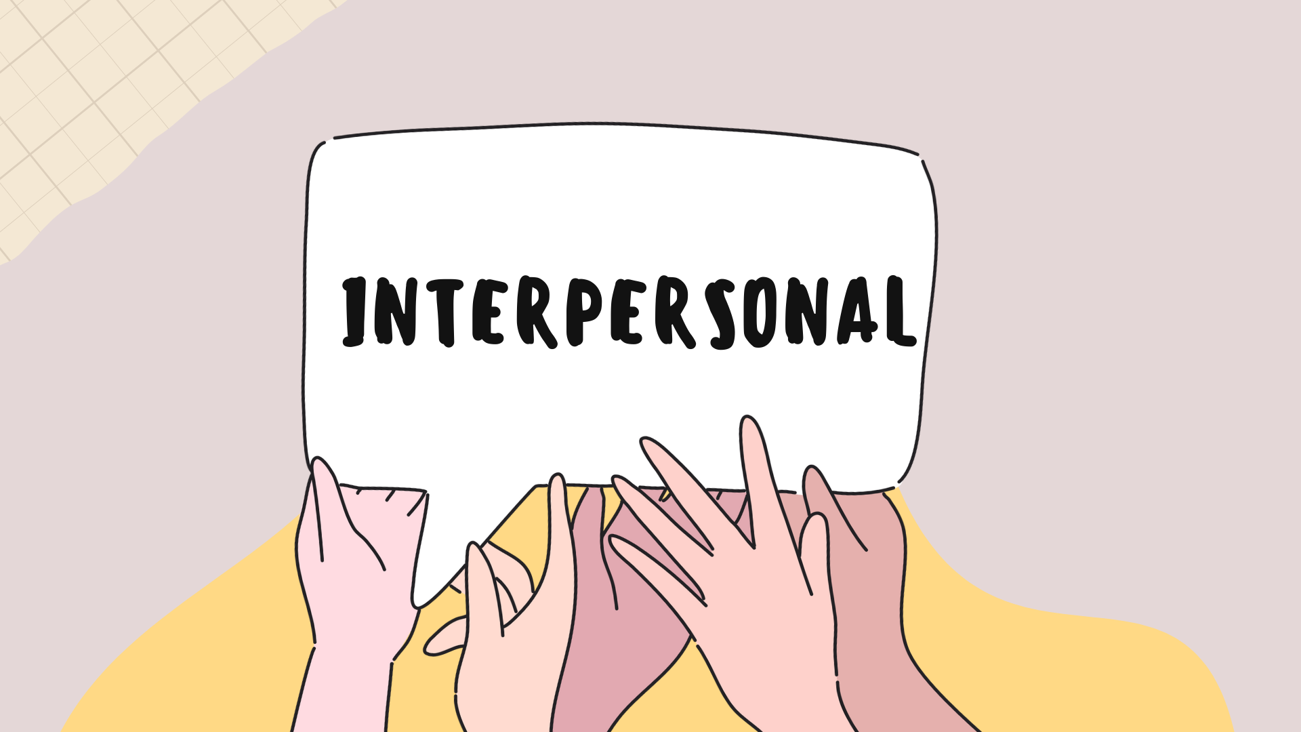

Slide 21
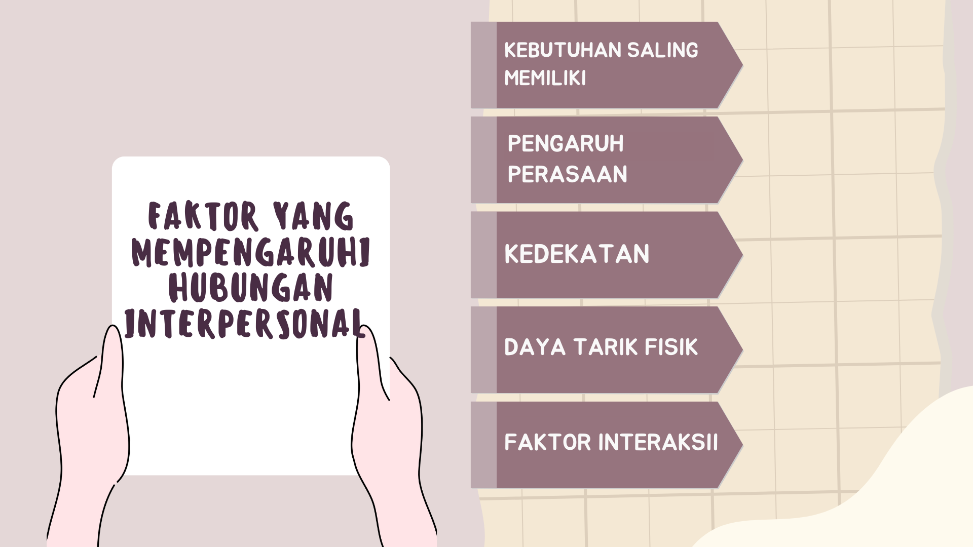

Slide 23
